Slide 1


Projet Java
Amrouche Karim
Bahlel Arslane

Slide 2
Sommaire
Contexte et présentation
Objectifs
Conception et modélisation
Fonctionnalités
Résultats obtenus
Présentation des livrables

Slide 3
Contexte et présentation
Base de données hospitalière contenant les chirurgies effectués lors des trois dernières années
Ressources nécessaires à une chirurgie :
- Chirurgien
- Bloc
- Créneau horaire
Une erreur de saisie sur une ou plusieurs ressources engendre un conflit qui peut être :
- Une ubiquité
- Une interférence
- Un chevauchement

Slide 4
Objectifs
Définition des spécifications et des fonctionnalités à implémenter
Modélisation du problème
Développement d'une application Java qui permet de :
- Détecter et corriger les erreurs
- Générer un fichier avec une extension CSV contenant la Base de données corrigée

Slide 5
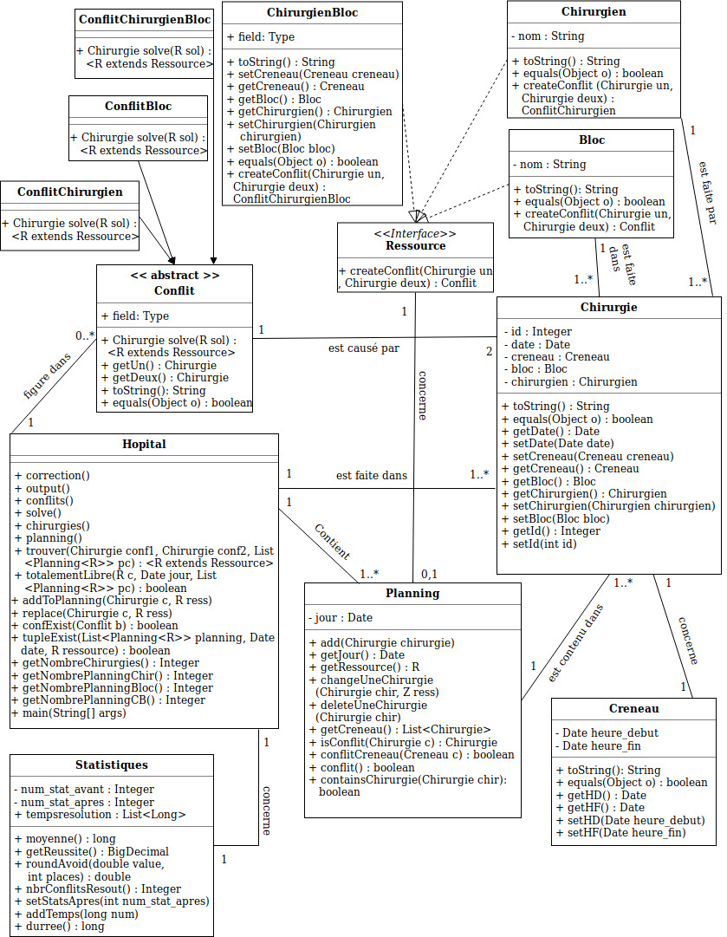

Slide 6
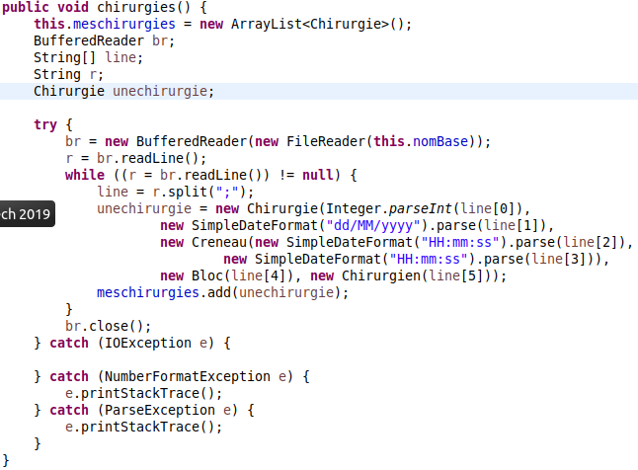

Lecture du fichier à corriger et création des objets
" Chirurgie "
Fonctionnalités
Création des plannings pour les différentes ressources
- Planning de chirurgien
- Planning de Bloc
- Planning de chirurgien et bloc à la fois

Slide 7
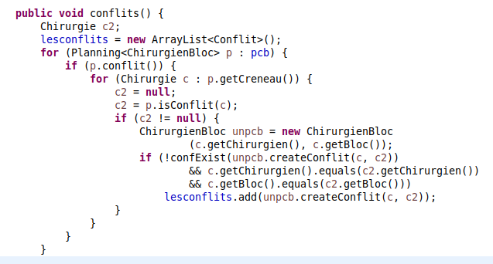
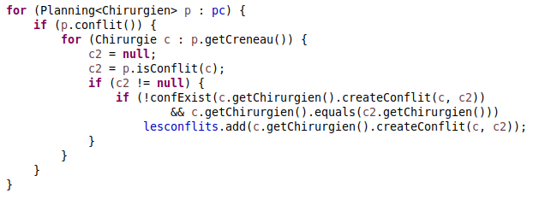
Détection des chevauchements
Fonctionnalités
Détection des ubiquités

Slide 8
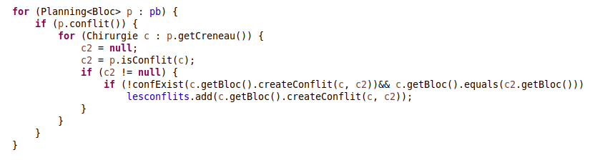
Détection des interférences
Fonctionnalités

Slide 9
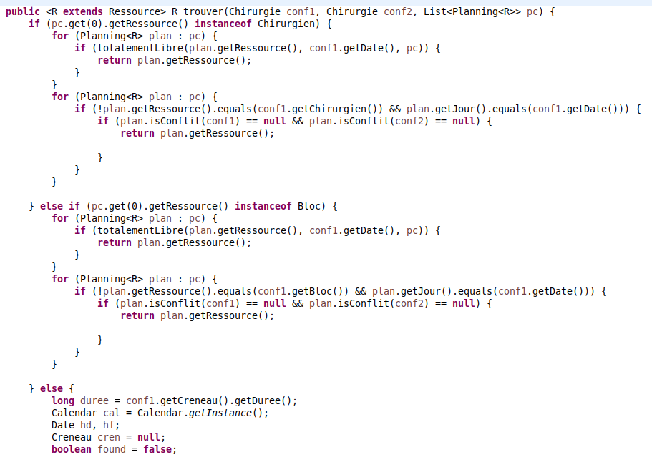
Correction des conflits
Fonctionnalités

Slide 10
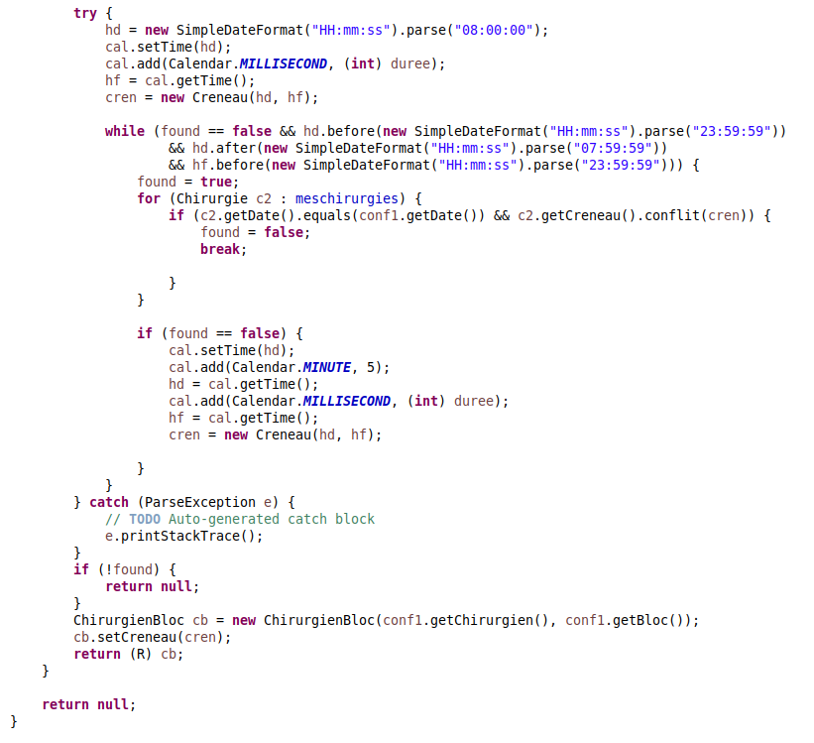
Correction des conflits
Fonctionnalités

Slide 11
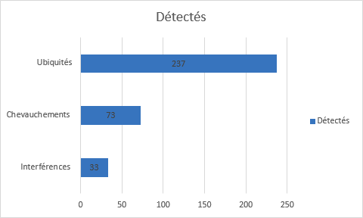

Résultats obtenus
Détection et correction de conflits

Slide 12
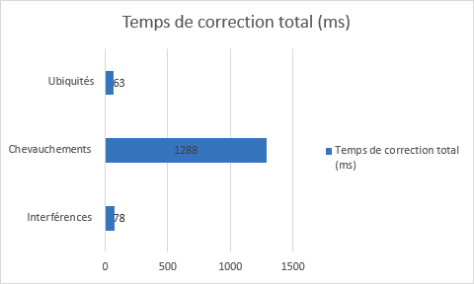
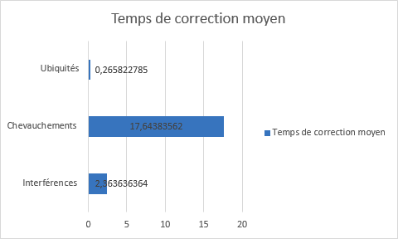
Résultats obtenus
Performances de l'application

Slide 13
Présentation des livrables
Archive contenant :
Un rapport détaillé de 5 pages du projet
Des fichiers de documentation dans un répertoire "doc"
Des fichiers ".Java" des classes de l'application dans un répertoire "projet"
Des fichiers test de l'application dans un répertoire "test"

